Slide 1
| 呵 护 圈 |
大 家 手 拉 手 共 同 呵 护 健 康 目 标 的 达 成
医疗医院某科室
情缘素材
Mutual Cooperation, Care for Health
.
Notes:
更多模板请关注：https://haosc.taobao.com

Slide 2
不同功能的多个个体组合到一起，各自提供自己的优点，优势，将大家的想法、思路和力量凝聚在一起，手拉着手，肩并着肩，一致行动，呵护健康目标的达成。让能量最大值的体现，以达到各方面的共同提高，更好地为患者服务
五个人分别表示政策、制度、护士、医生、患者五个不同的方面，大家手拉手为一个共同的目标努力
1
2
.

Slide 3
圈 员 简 介
名单 | 职称 | 学历 | 职务 | 年龄 | 分工
XX | 护师 | 本科 | 圈长 | 25 | 计划，领导，组织，培训
XXX | 主管护师 | 本科 | 辅导员 | 40 | 监督，指导，培训
XXX | 主管护师 | 本科 | 圈员 | 44 | 协助
XXX | 主管护师 | 本科 | 圈员 | 40 | 协助
XX | 主管护师 | 本科 | 圈员 | 30 | 物品准备
XX | 护师 | 本科 | 圈员 | 26 | 记录
XXX | 护士 | 本科 | 圈员 | 26 | 协助
XXX | 护 师 | 本科 | 圈员 | 31 | 后勤保障
.

Slide 4
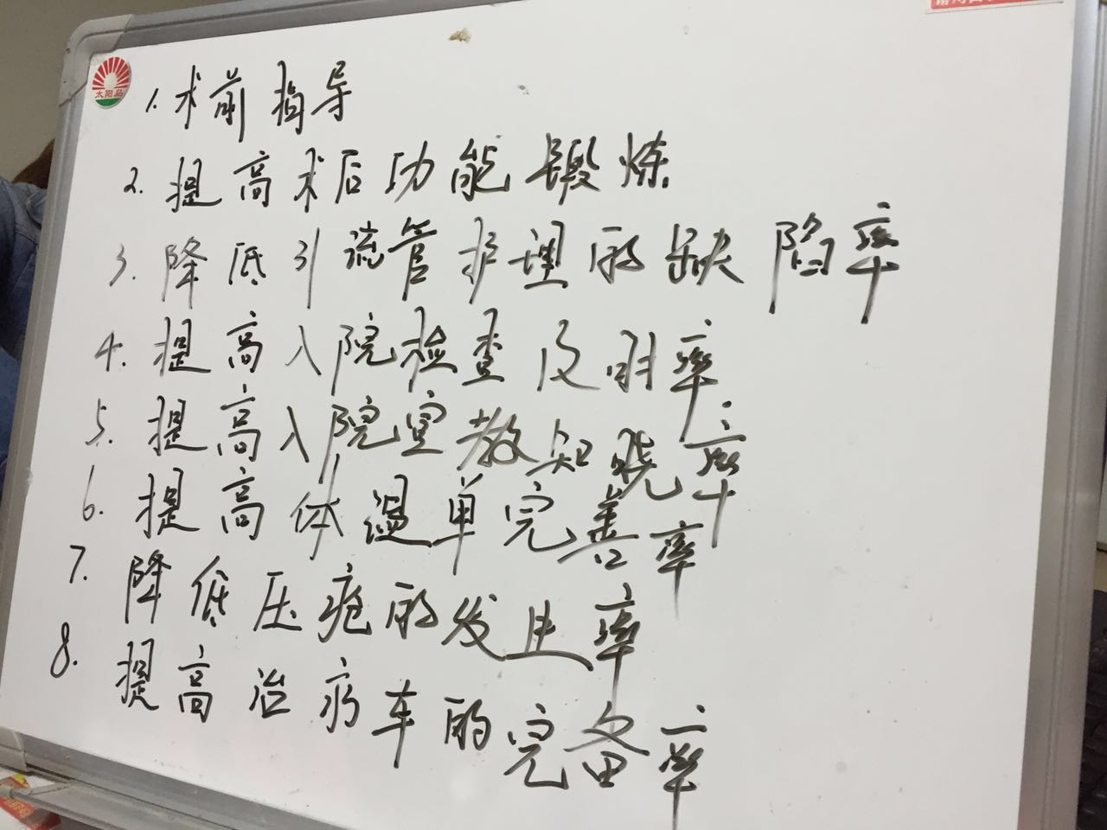
主 题 选 定
.

Slide 5
主 题 选 定
评价项目主题 | 上级政策 | 重要性 | 迫切性 | 圈能力 | 可行性 | 总分 | 顺序 | 选定
提高术前指导完备率 | 40 | 38 | 33 | 17 | 30 | 158 | 3
提高术后功能锻炼指导率 | 40 | 37 | 28 | 11 | 32 | 148
降低切口引流管护理的缺陷率 | 40 | 40 | 35 | 21 | 37 | 173 | 1
提高入院检查及时率 | 33 | 35 | 30 | 12 | 30 | 140
提高入院宣教的知晓率 | 38 | 30 | 33 | 16 | 37 | 154
提高体温单完善率 | 35 | 36 | 34 | 18 | 36 | 159 | 2
降低住院患者压疮的发生率 | 40 | 35 | 30 | 12 | 35 | 152
提高治疗车物品完备率 | 30 | 28 | 30 | 12 | 35 | 158
备注：
以评价法进行主题评价，共有8人参与选题过程。
选票分数：5分最高、3分普通、1分最低，第一顺位为本次活动主题
.

Slide 6
主 题 选 定
主题：
降低切口引流管护理的缺陷率
衡量指标：
监测期间有缺陷的切口引流管数量/监测期间引流管总数量×100﹪
.

Slide 7
选 题 理 由
对患者而言
对护士而言
对病区而言
对医院而言
减轻患者痛苦
促进患者早日康复
提高综合素质
改善工作效率和品质
提高病区护理质量
提高患者满意度
.

Slide 8
活 动 计 划 表
月份 周次 步骤 | 2016年4月 |  |  |  | 2016年5月 |  |  |  | 2016年6月 |  |  |  |  | 2016年7月 |  |  |  | 2016年8月 |  |  |  |  | 2016年9月 |  |  |  | 负责人
 | 1周 | 2周 | 3周 | 4周 | 1周 | 2周 | 3周 | 4周 | 1周 | 2周 | 3周 | 4周 | 5周 | 1周 | 2周 | 3周 | 4周 | 1周 | 2周 | 3周 | 4周 | 5周 | 1周 | 2周 | 3周 | 4周
主题选定 |  |  |  |  |  |  |  |  |  |  |  |  |  |  |  |  |  |  |  |  |  |  |  |  |  |  | XXX
活动计划拟定 |  |  |  |  |  |  |  |  |  |  |  |  |  |  |  |  |  |  |  |  |  |  |  |  |  |  | XX
现状把握 |  |  |  |  |  |  |  |  |  |  |  |  |  |  |  |  |  |  |  |  |  |  |  |  |  |  | XXX
目标设定 |  |  |  |  |  |  |  |  |  |  |  |  |  |  |  |  |  |  |  |  |  |  |  |  |  |  | XX
解析 |  |  |  |  |  |  |  |  |  |  |  |  |  |  |  |  |  |  |  |  |  |  |  |  |  |  | XXX
对策拟定 |  |  |  |  |  |  |  |  |  |  |  |  |  |  |  |  |  |  |  |  |  |  |  |  |  |  | XXX
施与检讨 |  |  |  |  |  |  |  |  |  |  |  |  |  |  |  |  |  |  |  |  |  |  |  |  |  |  | XXX
效果确认 |  |  |  |  |  |  |  |  |  |  |  |  |  |  |  |  |  |  |  |  |  |  |  |  |  |  | XX
标准化 |  |  |  |  |  |  |  |  |  |  |  |  |  |  |  |  |  |  |  |  |  |  |  |  |  |  | XXX
检讨与个改进 |  |  |  |  |  |  |  |  |  |  |  |  |  |  |  |  |  |  |  |  |  |  |  |  |  |  | XX
成果发表 |  |  |  |  |  |  |  |  |  |  |  |  |  |  |  |  |  |  |  |  |  |  |  |  |  |  | XX
.

Slide 9
现 状 的 把 握
流程图
查检表
柏拉图
.

Slide 10
切口引流导管护理流程
医生开置管医嘱
办公班处理医嘱
通知责任护士
责任护士评估：病人意识、年龄、有无脱管史
评估置管耐受
NO
汇报床位医生
YES
置管（手术室带回）：妥善固定并做好标识，进行引流管知识宣教,记录导管类型、型号初始状态（深度部位、通畅程度等）。
医嘱予处理
此次改善重点
常规护理：观察引流情况，更换引流袋，记录引流量
汇报床位医生
医嘱予处理
拔管评估
拔管
.

Slide 11
改善前现况查检表
时间：4月25日至5月24日 地点：四病区 查检汇总人员：XXX 注明：查检人员为本圈中N2、N3 级护士
 | 第一周 | 第二周 | 第三周 | 第四周 | 第五周 | 合计 | 累计百分比
更换不及时 | 2 | 4 | 3 | 3 | 2 | 14 | 33.33%
记录不精确 | 1 | 3 | 2 | 2 | 2 | 10 | 57.14%
无导管标识 | 2 | 1 | 1 | 2 | 3 | 9 | 78.57%
固定不良 | 0 | 1 | 1 | 0 | 2 | 4 | 88.10%
宣教不到位 | 1 | 0 | 1 | 0 | 0 | 2 | 92.86%
引流不畅 | 0 | 0 | 0 | 0 | 1 | 1 | 95.24%
切口感染 | 0 | 1 | 0 | 0 | 0 | 1 | 97.62%
意外拔管 | 0 | 1 | 0 | 0 | 0 | 1 | 100%
缺陷例数 |  |  |  |  |  | 42
.

Slide 12
切口引流管缺陷检查表
日期:
检查人:
层级:
查检项目 | 床号 | 姓名 | 引流管名称 切口引流（袋）
更换不及时
记录不精确
导管标识
导管固定
宣教
切口感染
意外拔管
.

Slide 13
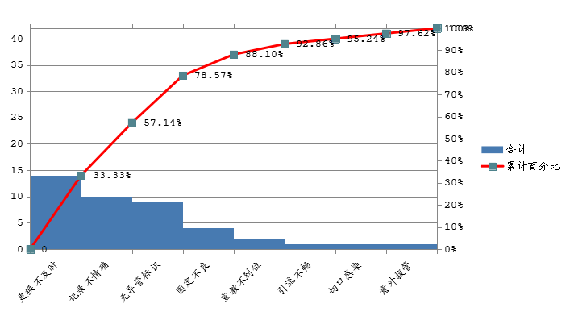
（改善前）柏拉图
.

Slide 14
改 善 重 点
根据80/20法则，结合查检结果和科室的实际情况，我们将我们将选择占切口引流管护理的缺陷比例78.57﹪的更换不及时、记录不精确、无导管标识作为改善重点。
.

Slide 15
设 定 目 标
扬中市中医院
Chinese Medicine Hospital In YangZhong City
目标值=现况值-（现况值×圈能力）
现况值 切口引流管护理的缺陷率：10.5%
圈能力为主题选定时总分
21／40x100﹪=52.5﹪
目标值=现况值10.5﹪-（现况值10.5﹪×圈能力52.5﹪）= 4.99﹪
.

Slide 16
效 果 评 估
通过本次品管圈活动，护士的切口引流管护理的缺陷率由改善前的10.5% 降低到改善后的 4.99﹪ .
改善幅度=（现况值-目标值）/现况值×100 ﹪
=（10.5 -4.99 ）/ 10.5 × 100 ﹪
= 52.5﹪
.

Slide 17
改 善 图
改善幅度
52.5%
.

Slide 18
切口引流管护理缺陷解析
人
家庭支持不到位
患者角色缺如
病人离院
宣教不到位
病人意识不强
缺少宣教标准
工作繁忙，忘记
病人知识掌握不全
护士更换不及时
引
流
管
护
理
缺
陷
病人文化层次低
护士意识不强
缺少合适的固定工具
缺少工具
落实不到位
缺少精确的计量工具
标识贴不易粘贴
无奖惩措施
物
制度
.

Slide 19
切口引流管护理缺陷解析
圈员根据原因的重要性进行打分 一般：1分 重要：3分 很重要：5分
编号 | 中原因 | 小原因 | 总分 | 排名 | 选定
1 | 护士更换不到位 | 护士意识不强 | 8 | 10
2 |  | 工作繁忙，忘记 | 18 | 7
3 | 病人知识掌握不全 | 病人文化程度低 | 16 | 8
4 5 |  | 病人意识不强 | 12 | 9
 |  | 缺少宣教标准 | 32 | 3
6 7 8 | 缺少工具 | 缺乏合适的固定工具 | 32 | 2
 |  | 缺乏精确的计量工具 | 34 | 4
 |  | 标识贴不易粘贴 | 38 | 1
9 | 制度原因 | 制度落实不到位 | 32 | 5
.

Slide 20
对 策 拟 定
全体圈员对每一项评价项目依据可行性、经济性、圈能力进行打分。优5分、可3分、差1分。总分120分，
根据80/20法则选择得分96分以上的对策作为实施对策
要因 | 对策方案 | 评价 |  |  | 总分 | 采纳编号 | 提案人 | 实施 | 负责人 | 对策编号
 |  | 可行性 | 经济性 | 圈能力
缺少宣教标准 | 制定引流管护理教育宣教单 | 36 | 30 | 40 | 106 | 2 | XX |  | XXX | 对策一
缺乏合适的固定工具 | 添置合适的挂钩 | 28 | 24 | 24 | 76 |  | XX
 | 引进带固定工具的引流袋 | 40 | 28 | 30 | 98 | 3 | XX |  | XXX | 对策二
缺乏精确的计量工具 | 引进带精确刻度（防逆流）的引流袋 | 40 | 28 | 30 | 98 | 3 | XX |  | XXX | 对策二
 | 领取带精确刻度的量杯 | 28 | 36 | 30 | 94 |  | XXX
标识贴不易粘贴 | 引进粘滞度大的标签贴 | 40 | 36 | 40 | 116 | 1 | XX |  | XXX | 对策二
制度不完善 | 管理制度 | 30 | 40 | 26 | 96 | 4 | XXX |  | XXX
.

Slide 21
对 策 实 施
对策一 | 对策名称：提供引流管护理宣教标准
 | 问题点：缺少引流管护理宣教单
改善前： 1、无引流管护理宣教单 对策内容： 1、拟定引流管护理宣教单 |  | 对策实施：病区护士 负责人：XXX 实施时间：2016-08-01至2016-08-31 实施地点：E病区
对策处置： 1、经由效果确认该对策为有效对策，通过引流管 护理宣教单的使用降低了引流管护理缺陷率 |  | 对策效果确认： 宣教不到位由改善前的 5%降低到改善后2.5%
P
D
C
A
.

Slide 22
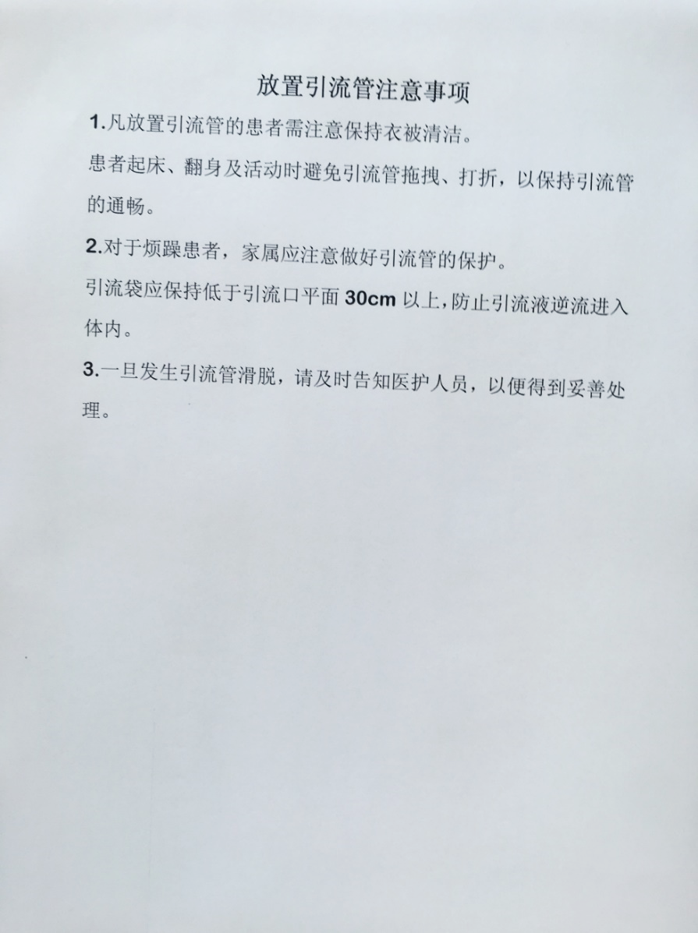
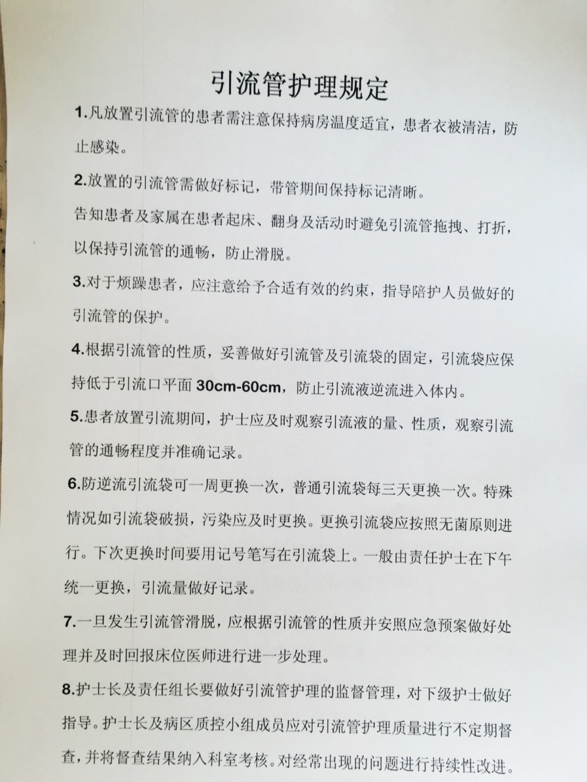
制度与规定
.

Slide 23
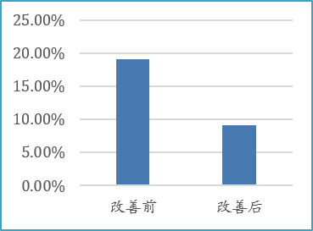
对 策 实 施
对策二 | 对策名称：引进新工具
 | 题点：缺少工具
改善前： 缺少工具 对策内容： 1、引进新的固定工具 2、购买精确的计量工具 3、购买易粘贴的标识贴 4、引进新型防逆流的引流袋 |  | 对策实施：病区护士 负责人：XX 实施时间：2016-06-13至2016-06-19 实施地点：E病区
对策处置： 经由效果确认该对策为有效对策，通过更换新型引流管、 购买精确的计量工具、易粘贴的标识贴和新固定工具，从而降低了引流管护理缺陷率 |  | 对策效果确认： 因工具缺少引起的 引流管护理缺陷由 19.17%降低到改善后的 9.17%
P
D
C
A
.

Slide 24
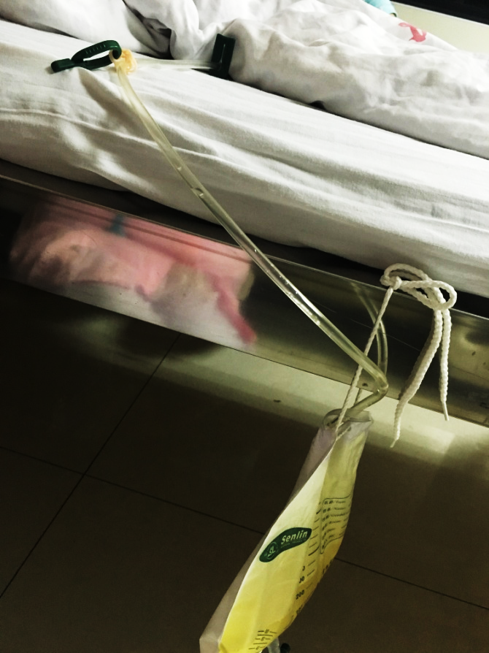
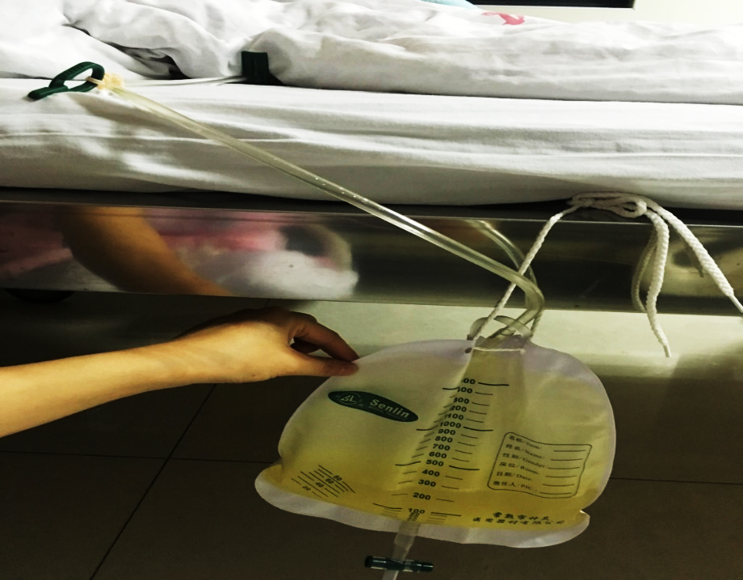
图 片 展 示
.

Slide 25
改善后现况查检表
时间：08月20日至08月21日 地点：四病区 查检汇总人员：余佳
注明：查检人员为本圈中N2、N3 级护士
时间 项目 | 第一周 | 第二周 | 第三周 | 第四周 | 第五周 | 合计 | 累计百分比
记录不精确 | 1 | 1 | 2 | 2 | 2 | 8 | 38.10%
无导管标识 | 2 | 1 | 1 | 1 | 0 | 5 | 61.90%
更换不及时 | 1 | 1 | 2 | 0 | 0 | 4 | 80.95%
固定不良 | 0 | 1 | 1 | 0 | 0 | 2 | 90.48%
宣教不到位 | 1 | 0 | 0 | 0 | 0 | 1 | 95.24%
引流不畅 | 0 | 0 | 0 | 0 | 1 | 1 | 100%
切口感染 | 0 | 0 | 0 | 0 | 0 | 0 | 0
意外拔管 | 0 | 0 | 0 | 0 | 0 | 0 | 0
缺陷例数 |  |  |  |  |  | 21
.

Slide 26
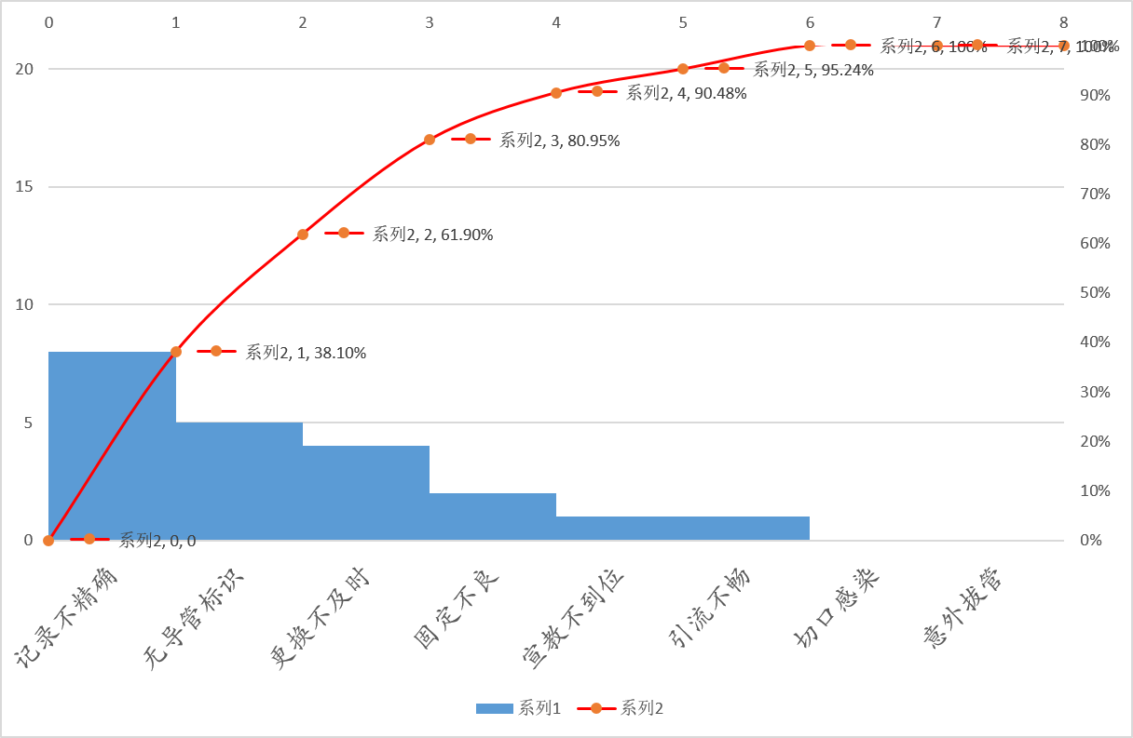
改善后柏拉图
.

Slide 27
效 果 确 认
目标达标率
进步率
目标达标率= (改善前-改善后) / (改善前-目标值) ×100﹪=（10.5-5.3）/（10.5-4.99） ×100﹪ = 95%
进步率=（改善前-改善后）/改善前100﹪=（10.5 -5.3） / ×100﹪ = 50%
.

Slide 28
无 形 成 果
由圈内8名成员共同评分，每项分别为1-5分，总分为40分
编号 | 评价项目 | 活动前 |  | 活动后 |  | 活动成长
 |  | 合计 | 平均 | 合计 | 平均
1 | 解决问题能力 | 15 | 1.875 | 32 | 4 | 2.125
2 | 责任心 | 18 | 2.25 | 36 | 4.5 | 2.25
3 | 沟通协调 | 18 | 2.25 | 38 | 4.75 | 2.5
4 | 自信心 | 20 | 2.5 | 34 | 4.25 | 1.75
5 | 团队凝聚力 | 21 | 2.625 | 38 | 4.75 | 2.125
6 | 积极性 | 21 | 2.625 | 38 | 4.75 | 2.125
7 | 品管手法 | 8 | 1 | 36 | 4.5 | 3.5
8 | 和谐度 | 19 | 2.375 | 38 | 4.75 | 2.375
.

Slide 29
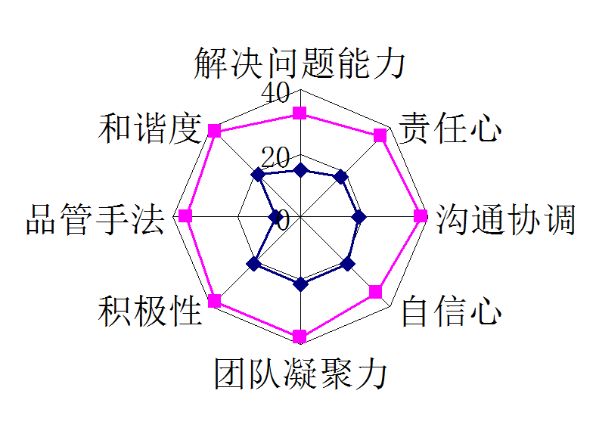
无 形 成 果
改善前
改善后
.

Slide 30
无 形 成 果
增进了科室间的团结和谐，提
高了科室成员的安全意识和团队精
神，也增强了护理人员参与管理的
意识，充分发挥了护理人员的积极
性，主动性，创造性。提高了患者
的满意度，减少了纠纷。
.

Slide 31
标 准 化
通过本次品管圈活动制定引流管护理流程如下：
1、凡置管病人统一使用防逆流的引流袋。
2、责任护士与手术室交接时及时黏贴引流管标识，
并在引流袋注明更换日期。
3、向患者及家属交代置管期间的注意事项
4、发放引流管护理宣教小处方。
5、责任护士及时观察引流管的通畅情况及引流液的
色、质、量。
6、发现问题及时与医生联系并处理。
.

Slide 32
检 讨 与 改 进
活动项目 | 优点 | 缺点或今后努力方向
主题选定 | 充分结合临床实际选择需解决的重点问题 | 期望挑战提高工作质量的主题
活动计划拟定 | 详细、明确、可实施性强 | 下次更好的根据圈员的特点安排工作
现状把握 | 客观、准确 | 对患者进行多次重点宣教
目标设定 | 设定目标与工作目标相一致 | 发挥圈员能力，挑战更高目标
解析 | 运用头脑风暴方式分析问题 | 与临床符合
对策实施与检讨 | 全面，周密 | 今后更严格保持各项对策的实施，保证对策的持久性
效果确认 | 以数据来反应获得实际改善结果 | 制定管理办法，使数据收集准确
标准化 | 清晰、简易可行 | 不断进行PDCA，使之可行
遗留问题 | 选择同等质量，价格，更经济的引流袋，减轻患者负担
.

Slide 33
感 想
通过这次品管圈活动，学习了各种品管手法，发现了工作中实际存在的问题，提高了工作效率，减轻了工作压力；圈员的工作被重视，被认可，学习及工作的热情高涨，专业知识和技能逐渐丰富和娴熟，沟通协调能力增强，分析和解决问题的能力提升了，圈员越来越自信，创造力和思考力也得到了激发！
.

Slide 34
感谢观看
请 领 导 批 评 指 正
| 呵 护 圈 |
.

